Slide 1

Welche Tools darf Ihr KI-Agent nutzen?
MCP in der Praxis: Anwendungen finden und Server auf Sicherheit überprüfen
Jill Barvencik · David Goll
KI-Servicezentrum Berlin-Brandenburg (HPI)
09.09.2026
20 Min. Konzepte → 10 Min. Beispiel → 20 Min. Ihr eigener Use Case → 10 Min. Diskussion

Slide 2
Das KI-Servicezentrum Berlin-Brandenburg
Gefördert vom BMFTR - Alle Angebote sind kostenlos
Beratung
Weiterbildung
Infrastruktur
KI-Sprechstunde
Pilotprojekte
Workshops
Onlinekurse
Guest Talks
GPU-Cluster für Training
Inferenz-Cluster
hpi.de/ki-servicezentrum

Slide 3
Was ist ein Agent?
„Ein LLM-Agent führt Tools in einer Schleife aus, um ein Ziel zu erreichen.“

Slide 4
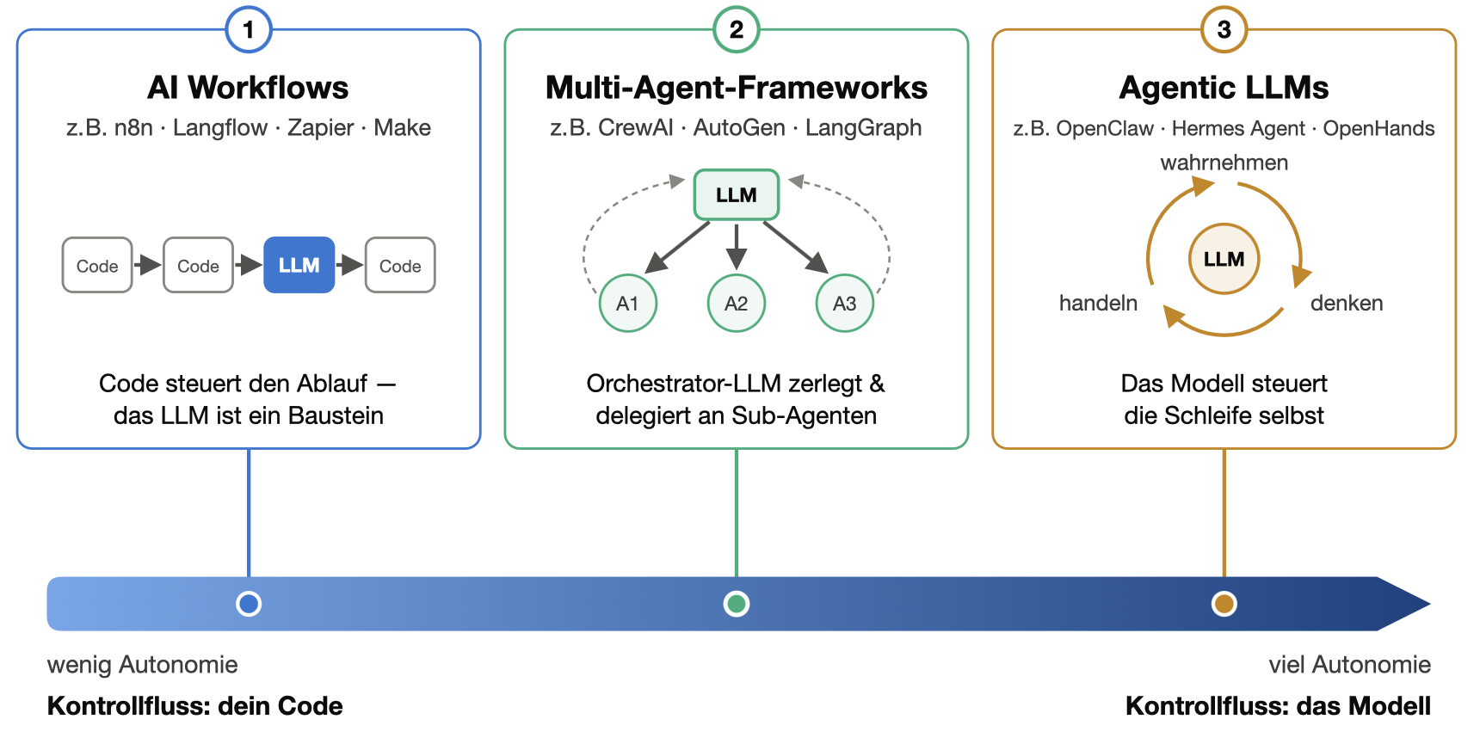
Drei Sorten von “AI Agents” (LLM)

Slide 5
Beispiel: Email KI-Assistent
FAQ (Datenbank)
ein Tool, das es aufrufen kann
Neue E-Mail
info@-Postfach
Das Model liest sie
entscheidet pro Mail
tool call loop
Entwirft eine Antwort
sendet nie selbst
Ein Mensch prüft & sendet
Kalender
ein Tool, das es aufrufen kann
→ Kategorie 1 oder 3
(Je nachdem, wie viel Entscheidungsmacht dem Modell überlassen wird)

Slide 6
Model Context Protocol (MCP)
MCP ist ein Open-Source-Standard, um KI-Anwendungen mit externen Systemen zu verbinden.
„USB-C-Anschluss für KI-Anwendungen“.
JSON-RPC 2.0

Slide 7
Wie MCP funktioniert
Baustein | Was der Server anbietet | Beispiel
Resources | Daten, die es lesen kann | Dateien, Datenbanken, …
Tools | Actions, die das Model aufrufen kann | get_local_weather, draft_email, …
Prompts | vorgefertigte Abläufe | „dieses Ticket zusammenfassen & einordnen“

Slide 8
Wie wählt das Model ein tool aus?
name: get_forecast
description: "Daily weather forecast for a city. Use for
questions about rain, temperature or wind
on a specific date."
inputs: city (text), date (date)
!
Descriptions und alles, was ein Tool zurückgibt, sind Text, der Ihren Agent steuert.

Slide 9
Sicherheit: Wem vertrauen Sie?
Ein verbundener Server handelt mit den Rechten, die Sie ihm gegeben haben.
Risiko | Was passieren kann
Zu weitreichende Rechte | der Server bekommt ein Admin-Token, obwohl er nur lesen musste
Offengelegte Geheimnisse | ein API-Key liegt im Klartext in einer Config-Datei
Prompt Injection | eine eingehende E-Mail versteckt Anweisungen, und der Agent führt sie aus
Tool Poisoning | eine Tool-Description versteckt Anweisungen, die niemand in der UI sieht
Rug Pull | ein geprüfter Server ändert nach einem Update seine Tool-Descriptions
Supply Chain | ein Server imitiert einen bekannten Anbieter und schickt jede E-Mail per BCC weiter
Private Daten
der Agent kann sie lesen
The Lethal Trifecta
alle drei = SECURITY RISK
Fremde Inhalte
jeder kann sie senden
Ein Kanal nach außen
E-Mail, Web, API
Kombiniert niemals mehr als zwei dieser Befugnisse!
https://simonwillison.net/2025/Jun/16/the-lethal-trifecta/

Slide 10
Was kann passieren?
Mai 2025 · GitHub MCP demonstriert
Prompt Injection + zu weit gefasstes Token
Quelle: Invariant Labs
https://invariantlabs.ai/blog/mcp-github-vulnerability
Ein bösartiges öffentliches Issue bringt einen Agent dazu, Daten aus einem privaten Repo in einen öffentlichen Pull Request zu kopieren.
Sep. 2025 · postmark-mcp in der Praxis
Supply Chain
Quelle: Koi Security
https://thehackernews.com/2025/09/first-malicious-mcp-server-found.html
Ein gefälschter E-Mail-Server verhält sich monatelang unauffällig, dann schickt er still jede E-Mail per BCC an eine externe Adresse.
2025 · MCPoison · CVE-2025-54136 in der Praxis
Rug Pull bei vertrauter Config
Quelle: Check Point Research
https://research.checkpoint.com/2025/cursor-vulnerability-mcpoison/
Eine bereits genehmigte MCP-Config wird nachträglich verändert; Code läuft ohne erneute Freigabe.
Drei verschiedene Fehlerarten: ein gekaperter Agent · ein bösartiger Server · eine vertraute Config, die unbemerkt geändert wurde.

Slide 11
Risiken begrenzen
1
Least Privilege der Agent bekommt ein eigenes Konto, minimale Scopes, kurzlebige Keys.
2
Sandbox lokale Server in einem Docker-Container laufen lassen: begrenzt, was der Prozess erreicht (Dateisystem, Netzwerk, System), falls er sich falsch verhält.
3
Human in the loop ein Mensch gibt alles Unumkehrbare frei: senden, löschen, bezahlen, veröffentlichen.
4
Rule of Two (Meta) pro Agent höchstens 2 der 3 Trifecta-Eigenschaften; die dritte nur hinter einer Freigabe.
5
Der Quelle vertrauen verifizierte oder First-Party-Server bevorzugen; Updates wie Software-Updates behandeln.
6
Logs führen wenn etwas schiefgeht, wollen Sie wissen, was der Agent getan hat.
Gehen Sie davon aus, dass der Agent gekapert werden kann, und machen Sie das überlebbar.

Slide 12
Prüf-Checkliste für MCP-Sicherheit
# | Frage
1 | Wer stellt ihn bereit? First-Party · verifiziert · unbekannt
2 | Was kann er in Ihrem Namen tun? nur lesen vs. unumkehrbar
3 | Wohin gehen Ihre Daten? lokaler Code vs. Remote-Cloud
4 | Wird die Kombination gefährlich? Trifecta / Rule of Two
5 | Könnten Sie mit dem schlimmsten Fall leben?
Urteil →
nutzen
mit Auflagen nutzen
nicht in diesem Kontext
Hilfsmittel: offizielle Registry · MCP Inspector · mcp-scan
Ein Eintrag ist keine Sicherheitszertifizierung.

Slide 13
Wie finde ich einen MCP Server?
Offizielle Registry
Große Kataloge
Kataloge mit Sicherheitsbewertungen
Offizielle Anbieter-Server
registry.modelcontextprotocol.io
pulsemcp.com (+ use cases)
github.com/mcp
mcpservers.org
smithery.ai
mcpsafe.org
mcprisk.org
Google
Notion
Figma
Scalable Capital
…
gepflegt vom MCP-Projekt,
(Unübersichtlich)
nach Anbieter, Kategorie und Beliebtheit stöbern
Anbieter liefern zunehmend eigene Server
Erste Frage bei jedem Use Case: Existiert ein offizieller Server?

Slide 14
Demo: Connect Claude with Gmail & Google Calendar
FAQ (Datenbank)
ein Tool, das es aufrufen kann
Neue E-Mail
test@gmail.com Inbox
Das Model liest sie
entscheidet pro Mail
tool call loop
Entwirft eine Antwort
sendet nie selbst
Ein Mensch prüft & sendet
Kalender
ein Tool, das es aufrufen kann

Slide 15
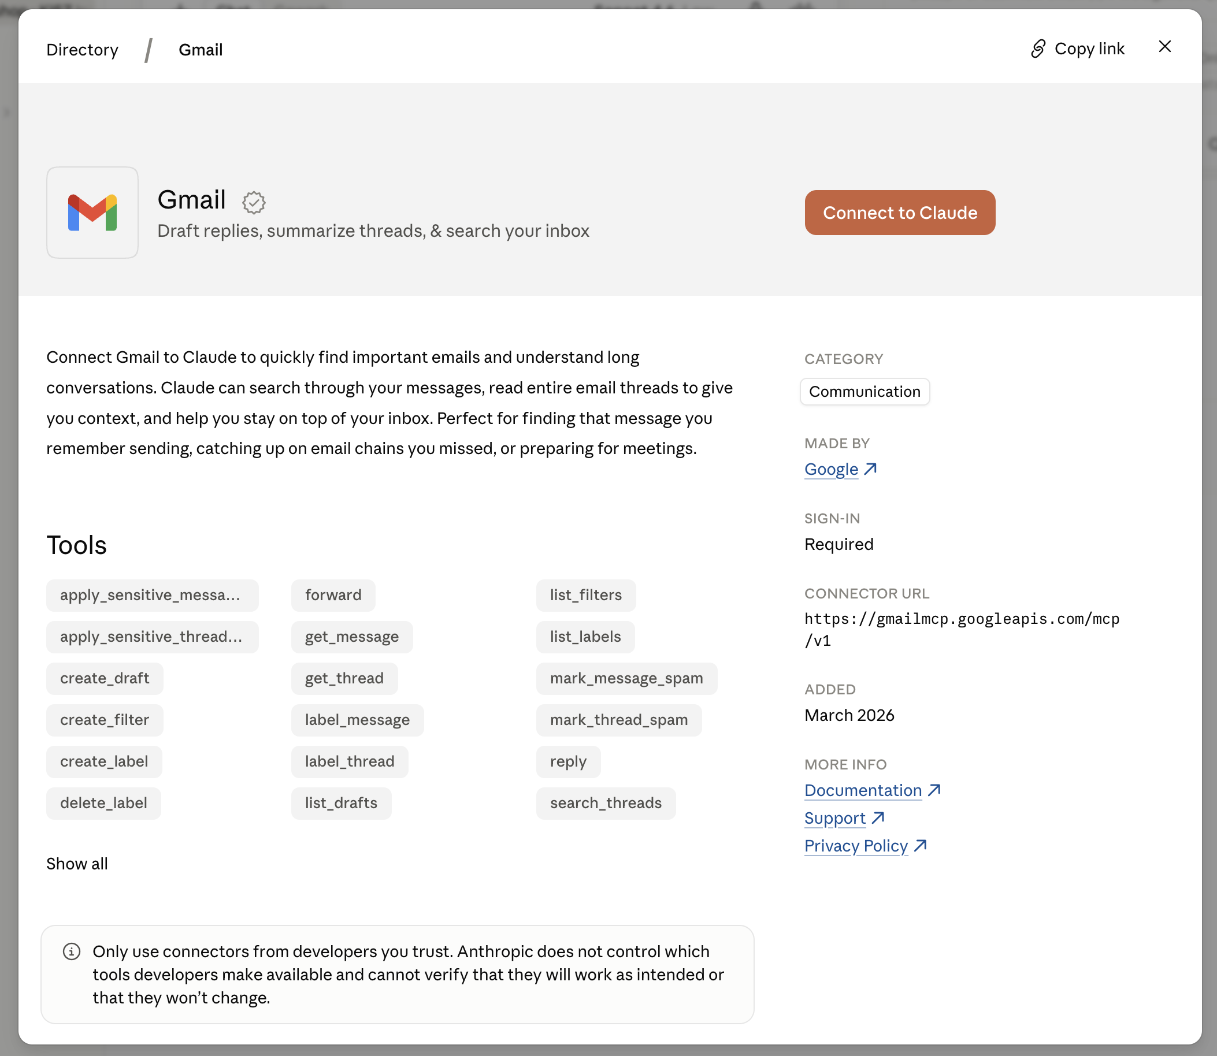
Demo · Schritt 1: Server finden und bewerten
Worauf achten
Wer hat ihn gebaut?
Checkliste F1
Was kann er in Ihrem Namen tun?
Checkliste F2

Slide 16
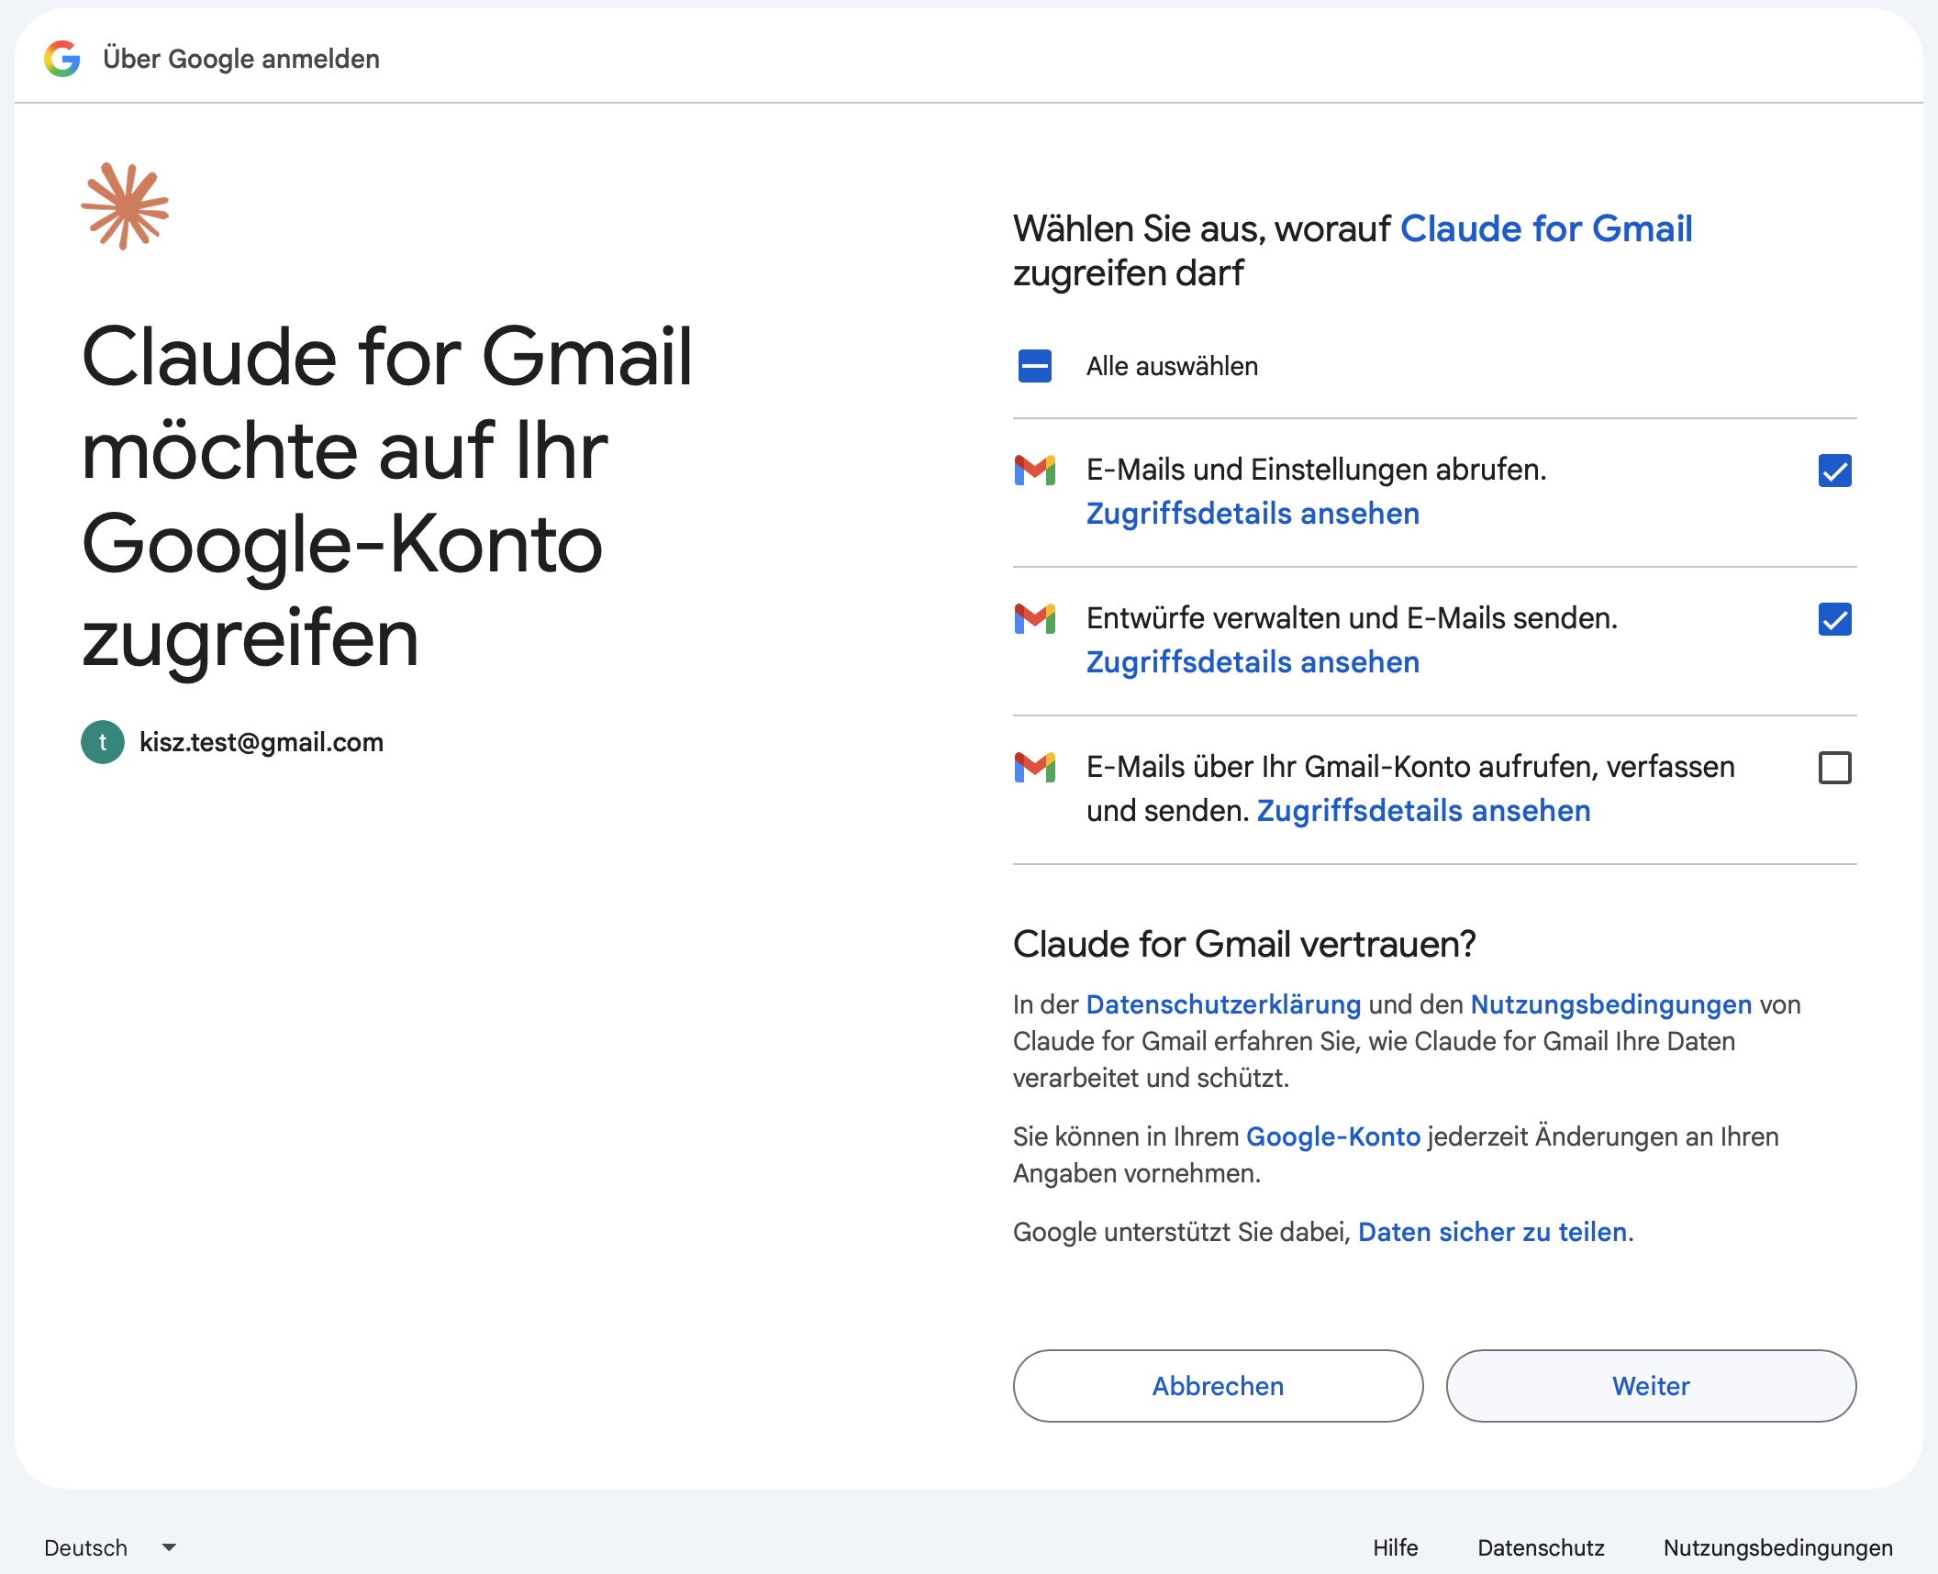
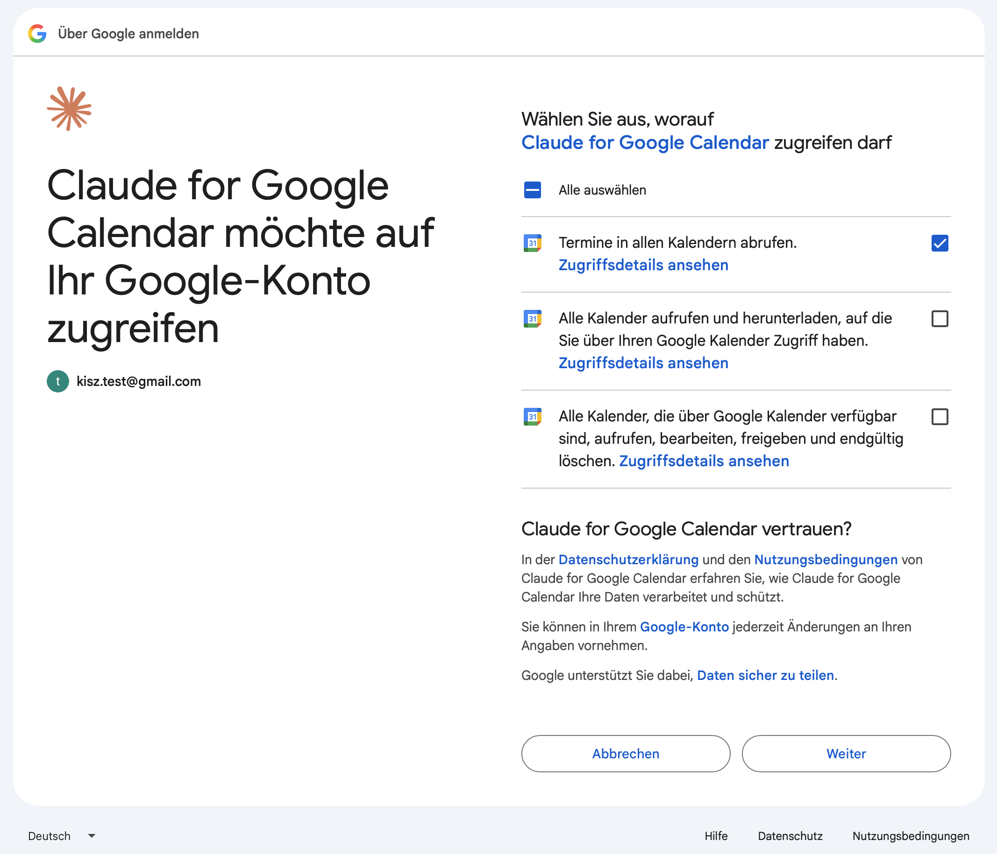
Demo · Schritt 2: Mit Least Privilege verbinden
A · Gmail-Berechtigungsdialog
B · Google-Kalender-Berechtigungsdialog
Nur gewähren, was die Aufgabe braucht. Gmail: lesen + entwerfen. Kalender: nur lesen.

Slide 17
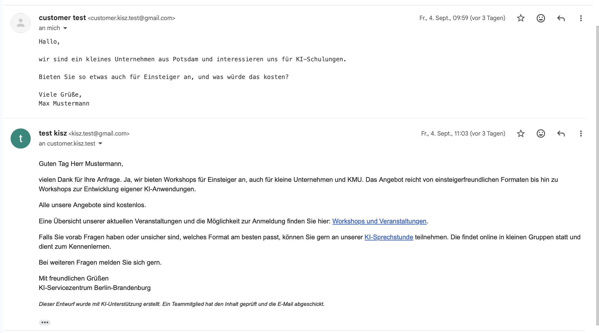
Demo · Schritt 3: Testen
Ungelesene Mails -> Agent
Frage → FAQ-Antwort
Buchung → Kalender → freier Slot
sonst → eskalieren
Es werden nur Entwürfe erstellt!
Human-In-The-Loop

Slide 18
Jetzt Sie: Entwerfen Sie Ihren eigenen agentischen Workflow
Ca. 20 Minuten · Papier und Stift
1
Eine wiederkehrende Aufgabe wählen
2
Das Arbeitsblatt ausfüllen Idee, 2–3 Beispielanfragen, warum ein Agent?, warum ein MCP Server?
3
Passende MCP-Server finden registry.modelcontextprotocol.io, pulsemcp.com, github.com/mcp, mcpservers.org, smithery.ai, mcpsafe.org, mcprisk.org, …
4
Jeden Server durch die Prüf-Checkliste schicken Urteil ● ● ●
5
Nächste Schritte zum Pilot notieren Verantwortliche · Zugang · Freigabe
Danach: 3-Minuten-Pitches. Ihre Idee, Ihr(e) Server, Ihr Urteil.

Slide 19
Nützliche Links
1
Model Context Protocol
Offizielle Website: Spezifikation, Dokumentation, Einstieg
https://modelcontextprotocol.io
2
MCP Security Best Practices
Sicherheitsempfehlungen der offiziellen MCP-Dokumentation
https://modelcontextprotocol.io/docs/2026-07-28/tutorials/security/security_best_practices
3
MCP Inspector
Tool zum Testen und Debuggen von MCP-Servern
https://modelcontextprotocol.io/docs/2026-07-28/tools/inspector
4
MCP-Scan (Invariant Labs)
Sicherheits-Scanner für MCP-Server und -Konfigurationen
https://invariantlabs.ai/blog/introducing-mcp-scan
5
OWASP MCP Security Cheat Sheet
Kompakte Checkliste zur Absicherung von MCP-Systemen
https://cheatsheetseries.owasp.org/cheatsheets/MCP_Security_Cheat_Sheet.html

Slide 20
https://github.com/aihpi/workshop-mcp-mini

Slide 21
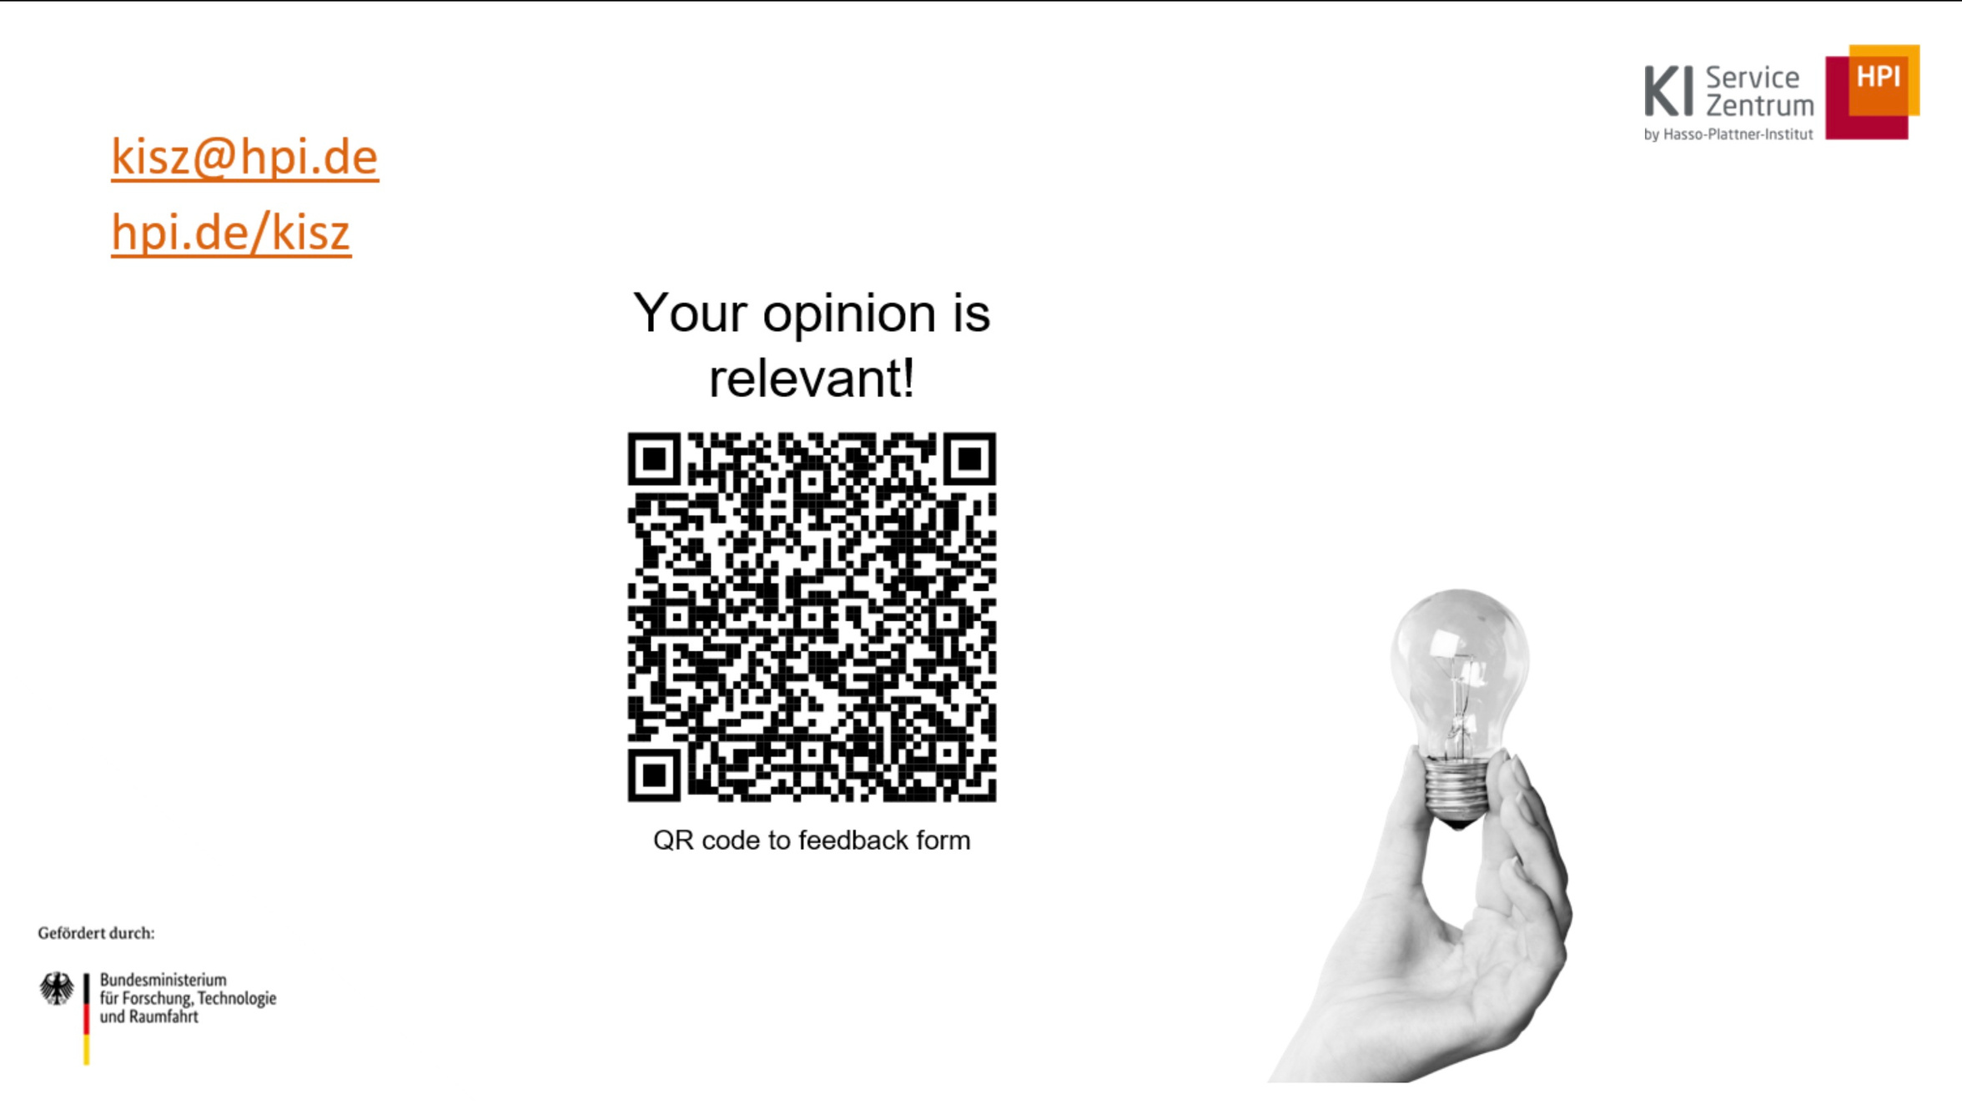

Slide 22
Backup · Ist das nicht einfach nur eine weitere API?
 | Klassische API (REST, gRPC) | MCP
Vertrag | einer pro Service, jeder anders | ein festes Interface für jedes Tool
Integration | zur Entwicklungszeit: Doku lesen, Glue-Code schreiben | zur Laufzeit: tools/list → Model-Kontext
Nutzer | ein Entwickler | das Model, das Descriptions liest
Model
function calling
Host
übersetzt den Aufruf
MCP
ein Protokoll
Server
kapselt ein System
Bestehende API
REST, Datenbank, Dateien
Darunter ist es JSON-RPC; das Model macht weiterhin normales Function Calling, also funktioniert jedes Model.
Vorbilder: LSP (Editoren × Sprachen), ODBC (Apps × Datenbanken). Ein Server kapselt meist eine bestehende API: MCP sitzt vor Ihren Services, es ersetzt sie nicht.

Slide 23
Backup · Was tatsächlich über die Leitung geht
1 · Discovery: tools/list
2 · Ausführung: tools/call
// request
{ "method": "tools/list" }
// response
{ "tools": [ {
"name": "get_forecast",
"description": "Daily weather forecast
for a city. Use for …",
"inputSchema": { "city": "string",
"date": "string" }
} ] }
// request
{ "method": "tools/call",
"params": { "name": "get_forecast",
"arguments": { "city": "Berlin",
"date": "2026-09-05" } } }
// response
{ "content": [ { "type": "text",
"text": "Berlin, 5 Sept: 19 °C, light rain" } ] }
Reines JSON-RPC · Discovery zur Laufzeit · die Description ist ein Prompt.
inputSchema ist gewöhnliches JSON Schema. Der Host reicht Name, Description und Schema im nativen Function-Calling-Format an das Model weiter; das Model sieht MCP selbst nie.

Slide 24
Backup · Unter der Haube: MCP spricht JSON
Jede Nachricht zwischen Client und Server ist ein JSON-Objekt (Standard: JSON-RPC 2.0).
→ { "method": "tools/list" } // Was kannst du?
← { "tools": [ { "name": "get_local_weather",
"description": "Wettervorhersage für eine Stadt …",
"inputSchema": { "city": "string", "date": "string" } } ] }
→ { "method": "tools/call", // Bitte ausführen
"params": { "name": "get_local_weather",
"arguments": { "city": "Berlin", "date": "2026-09-09" } } }
← { "content": [ { "type": "text",
"text": "Berlin, 9. Sept: 19 °C, leichter Regen" } ] }
Sprachunabhängig – jeder Client spricht mit jedem Server (Python, TypeScript, Go …)
Strukturiert & prüfbar – Parameter sind per JSON Schema typisiert, das Model erzeugt gültige Aufrufe
Passt zum Function Calling – LLMs sprechen ohnehin JSON Schema, also 1:1-Abbildung
Menschenlesbar – im MCP Inspector direkt nachvollziehbar
Das Model schreibt kein JSON-RPC – der Host übersetzt zwischen Model-Aufruf und Protokoll.

